Slide 1
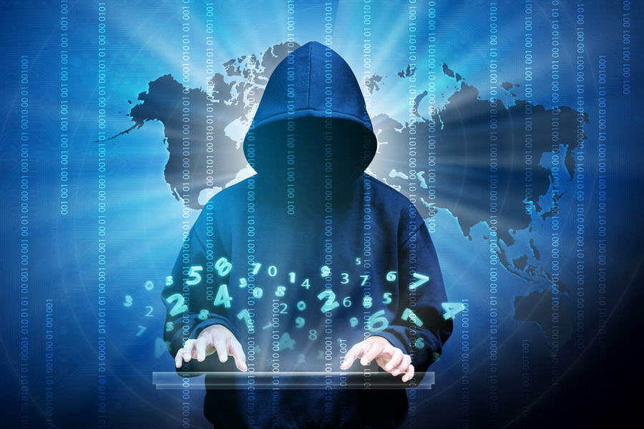
IT Governance
pengantar
Tony D Susanto, Ph.D Iyan Gustiana M.KOM
Dr. R. Rizal Isnanto, S.T., M.M., M.T.

Slide 2

Management ?
Government ?
Governance ?
IT Governance

Slide 3
Governance = “Tata Kelola”
Rangkaian proses, kebijakan, aturan, budaya, dan organisasi dalam mengelola sesuatu
Government = “Pemerintah” Lembaga/organisasi dan orang yang menjalankan tata-kelola (sebuah negara)
Management = “ Pimpinan Perusahaan / organisasi” atau Tindakan perencanaan, pengorganisasian, pengambilan keputusan, dan kontrol sebuah perusahaan/organisasi

Slide 4
Governance vs. Government
Governance = Tata Kelola
Government = Pemerintahan
Government dibangun untuk menjalankan Governance
Government/Pemerintahan → Organisasi Politik
Organisasi Bisnis → “Corporation” / Korporat
Tata Kelola Korporat (Corporate Governance) = struktur dan proses untuk merencanakan arah pengelolaan organisasi sehingga mencapai tujuan secara efektif

Slide 5
Governance vs. Government
Good Corporate Governance =
Penataan organisasi bisnis melalui penerapan model dan prinsip-prinsip tatakelola organisasi yang baik.
Good Government Governance =
Penataan organisasi pemerintah melalui penerapan model dan prinsip-prinsip tatakelola organisasi yang baik.

Slide 6
IT Governance?
“is the responsibility of executives and the board of directors, and consists of the leadership, organizational structures and processes that ensure that the enterprise’s IT sustains and extends the organization’s strategy and objectives.” (ITGI, 2005)
“is the organizational capacity exercised by the board, executive management and IT management to control the formulation and implementation of IT strategy and in this way ensure the fusion of business and IT“(Van Grembergen, 2000)
“is specifying the decision rights and accountability framework to encourage desirable behaviour in the use of IT” (Well & Woodham, 2002)

Slide 7
Tata-kelola TI > Manajemen TI
(IT governance) (IT management)
Manajemen TI (IT management) lebih fokus pada bagaimana menyediakan layanan & produk TI bagi internal perusahaan saat ini.
Tata-kelola TI (IT governance), lebih luas, fokus pada bagaimana merencanakan dan mengimplementasikan TI untuk memenuhi kebutuhan bisnis saat ini dan masa datang (fokus internal) dan kebutuhan pelanggan (fokus eksternal)

Slide 8
Parameter | IT Management | IT Governance
Ruang Lingkup | Lebih sempit (bagian dari IT Governance) | Lebih luas
Mekanisme | Departemen TI | Korporasi
Keputusan TI | Keputusan TI spesifik | Keputusan TI korporat
Fokus | Proses internal | Proses internal dan eksternal
Orientasi | Saat ini dan jangka pendek | Jangka panjang
Objek keputusan | Keputusan yang dibuat | Siapa dan bagaimana membuat keputusan
Proses implementasi | Dapat di-Outsoursing | Tidak dapat di-Outsourcing
Personil penanggung-jawab | Manajer TI / CIO | Dewan direksi (termasuk CIO)

Slide 9
IT Management adalah Bagian dari
IT Governance
Orientasi
Bisnis
Eksternal
IT Governance
Internal
IT Management
Saat ini
Masa Depan
Orientasi Waktu

Slide 10
Mengapa Butuh Tata-Kelola TI?
Konsep “IT governance” muncul mulai akhir tahun 1990an
Ketergantungan kepada TI tidak begitu terasa manakala TI hanya sebatas sebagai alat efisiensi → Tata-kelola TI diabaikan
Saat layanan & masa depan perusahaan sangat tergantung pada informasi & pengetahuan (knowledge-based economy) → ketergantungan kepada TI sangat tinggi → Tata-kelola TI mutlak diperlukan!

Slide 11
Pentingnya Tata Kelola TI
Di lingkungan yang sudah memanfaatkan Teknologi Informasi (TI), tata kelola TI menjadi hal penting yang harus diperhatikan. Hal ini dikarenakan ekspektasi dan realitas seringkali tidak sesuai. Pihak shareholder perusahaan selalu berharap agar perusahaan dapat :
1. Memberikan solusi TI dengan kualitas yang bagus, tepat waktu, dan sesuai dengan anggaran.
2. Menguasai dan menggunakan TI untuk mendatangkan keuntungan.
3. Menerapkan TI untuk meningkatkan efisiensi dan produktifitas sambil menangani risiko TI.

Slide 12
Pengabaian Tata Kelola TI
Tata kelola TI yang dilakukan secara tidak efektif akan menjadi awal terjadinya pengalaman buruk yang dihadapi perusahaan, yang memicu munculnya fenomena investasi TI yang tidak diharapkan, seperti:
1. Kerugian bisnis, berkurangnya reputasi, dan melemahnya posisi kompetisi.
2. Tenggang waktu yang terlampaui, biaya lebih tinggi dari yang di perkirakan, dan kualitas lebih rendah dari yang telah diantisipasi.
3. Efisiensi dan proses inti perusahaan terpengaruh secara negatif oleh rendahnya kualitas penggunaan TI.
4. Kegagalan dari inisiatif TI untuk melahirkan inovasi atau memberikan keuntungan yang dijanjikan

Slide 13
Manfaat Tata kelola TI
adalah untuk mengatur penggunaan TI, dan memastikan kinerja TI sesuai dengan tujuan/fokus utama area tata kelola TI

Slide 14
Contoh bisnis dengan ketergantungan TI sangat tinggi
Penerbangan (ticketing, check-in, traffic control)
Perbankan
Perguruan Tinggi?

Slide 15
Prinsip-prinsip Tata-Kelola TI
TI seharusnya diadakan, dioperasionalkan & dikembangkan untuk mendukung Bisnis.
Manajemen TI harus menjadi bagian dalam tata-kelola perusahaan.
Tata kelola TI melibatkan semua level manajemen (bukan hanya departemen TI)
TI seharusnya menjadi aset strategis, bukan sekedar pos pengeluaran perusahaan:
  Mendukung (menjadi bagian dari) strategi perusahaan mencapai tujuan perusahaan
  menjadi kelebihan kompetitif perusahaan (competitive advantage) dari kompetitor lainnya.

Slide 16
Prinsip-prinsip Tata-Kelola TI
TI sebagai salah satu Penyedia Layanan (Service Provider)
TI untuk Efisiensi
Anggaran TI ditetapkan berdasarkan external benchmarks
TI terpisah dengan Bisnis
TI dilihat sebagai pos pengeluaran yang harus dikontrol
Manajer TI harus seseorang yang ahli secara teknis
TI sebagai salah satu Rekanan Strategis (Strategic Partner)
TI untuk membuat Bisnis lebih Berkembang
Anggaran TI ditetapkan berdasarkan strategi bisnis
TI menjadi satu bagian dengan bisnis
TI dilihat sebagai sebuah Investasi yang harus di-manage
Manajer TI adalah orang-orang yang memiliki kemampuan menyelesaikan masalah-masalah bisnis
(Venkatraman, 1999)

Slide 17
Area Fokus Tata-Kelola TI
IT Resource Management
IT Value Delivery
Risk Management
Performance Measurement
IT Strategic Alignment
Stakeholder
Value
Drivers

Slide 18
Strategic alignment
Memastikan adanya hubungan perencanaan organisasi dan TI dengan cara menetapkan, memelihara, serta menyesuaikan operasional TI dengan operasional organisasi.

Slide 19
Value delivery
Fokus dengan melaksanakan proses TI agar supaya proses tersebut sesuai dengan siklusnya, mulai dari menjalankan rencana, memastikan TI dapat memberikan manfaat yang diharapkan, meng optimalkan penggunaan biaya sehingga pada akhirnya TI dapat mencapai hasil yang diinginkan

Slide 20
Resource management
Fokus pada kegiatan yang dapat mengoptimal kan dan mengelola sumber daya TI, yang terdiri dari aplikasi, informasi, infrastruktur, dan sumber daya manusia

Slide 21
Risk management
Untuk melaksanakan pengelolaan terhadap risiko, dibutuhkan kesadaran anggota organisasi dalam memahami adanya risiko, kebutuhan organisasi, dan risiko – risiko signifikan yang dapat terjadi, serta menanamkan tanggung jawab dalam mengelola risiko yang ada di organisasi.

Slide 22
Performance measurement
Mengikuti dan mengawasi jalannya pelaksanaan rencana, pelaksanaan proyek, pemanfaaatan sumber daya, kinerja poses, penyampaian layanan sampai dengan pencapaian hasil TI

Slide 23
MODEL TATA KELOLA IT
The IT Infrastructure Library
ISO/IEC 17799
COSO
Control Objectives for Information and related Technology (COBIT)
Zachman Framework for Enterprise Architecture
The Open Group Architecture Framework (TOGAF),

Slide 24
MODEL TATAKELOLA TEKNOLOGI INFORMASI (1a)
1. The IT Infrastructure Library (ITIL)
ITIL dikembangkan oleh The Office of Government Commerce (OGC) suatu badan dibawah pemerintah Inggris, dengan bekerja sama dengan The IT Service Management Forum (itSMF) dan British
Standard Institute (BSI)
ITIL merupakan suatu framework pengelolaan layanan TI (IT Service Management – ITSM) yang sudah diadopsi sebagai standar industri pengembangan industri perangkat lunak di dunia.

Slide 25
MODEL TATAKELOLA TEKNOLOGI INFORMASI (1a)
ITSM memfokuskan diri pada 3 (tiga) tujuan utama, yaitu:
1. Menyelaraskan layanan TI dengan kebutuhan sekarang dan akan datang dari bisnis dan pelanggannya.
2. Memperbaiki kualitas layanan-layanan TI.
3. Mengurangi biaya jangka panjang dari pengelolaan layanan-layanan tersebut
Standar ITIL berfokus kepada pelayanan customer, dan sama sekali tidak menyertakan proses penyelarasan strategi perusahaan terhadap strategi TI yang dikembangkan.

Slide 26
MODEL TATAKELOLA TEKNOLOGI INFORMASI (3)
2. ISO/IEC 17799
ISO/IEC 17799 dikembangkan oleh The International Organization for Standardization (ISO) dan
The International Electrotechnical Commission (IEC) ISO/IEC 17799 bertujuan memperkuat 3 (tiga) element dasar keamanan informasi, yaitu:
1. Confidentiality – memastikan bahwa informasi hanya dapat diakses oleh yang berhak.
2. Integrity – menjaga akurasi dan selesainya informasi dan metode pemrosesan.
3. Availability – memastikan bahwa user yang terotorisasi mendapatkan akses kepada informasi dan aset yang terhubung dengannya ketika memerlukannya

Slide 27
MODEL TATAKELOLA TEKNOLOGI INFORMASI(4)
3. COSO
COSO merupakan kependekan dari Committee of Sponsoring Organization of the Treadway Commission, sebuah organisasi di Amerika yang berdedikasi dalam meningkatkan kualitas pelaporan finansial mencakup etika bisnis, kontrol internal dan corporate governance

Slide 28
MODEL TATAKELOLA TEKNOLOGI INFORMASI(5)
COSO framework terdiri dari 3 dimensi yaitu:
3. 1. Komponen kontrol COSO
COSO mengidentifikasi 5 komponen kontrol yang diintegrasikan dan dijalankan dalam semua unit bisnis, dan akan membantu mencapai sasaran kontrol internal:
a. Monitoring.
b. Information and communications.
c. Control activities.
d. Risk assessment.
e. Control environment.

Slide 29
MODEL TATAKELOLA TEKNOLOGI INFORMASI (6)
3.2. Sasaran kontrol internal
Sasaran kontrol internal dikategorikan menjadi beberapa area sebagai berikut:
a. Operations – efisisensi dan efektifitas operasi dalam mencapai sasaran bisnis yang juga meliputi tujuan performansi dan keuntungan.
b. Financial reporting – persiapan pelaporan anggaran finansial yang dapat dipercaya.
c. Compliance – pemenuhan hukum dan aturan yang dapat dipercaya.

Slide 30
MODEL TATAKELOLA TEKNOLOGI INFORMAS(7)
3.3. Unit/Aktifitas Terhadap Organisasi
Dimensi ini mengidentifikasikan unit/aktifitas pada organisasi yang menghubungkan kontrol internal.
Kontrol internal menyangkut keseluruhan organisasi dan semua bagian-bagiannya. Kontrol internal seharusnya diimplementasikan terhadap unit-unit dan aktifitas organisasi.

Slide 31
MODEL TATAKELOLA TEKNOLOGI INFORMASI (8)
4. Control Objectives for Information and related Technology (COBIT)
COBIT Framework dikembangkan oleh IT Governance Institute, sebuah organisasi yang melakukan studi tentang model pengelolaan TI yang berbasis di Amerika Serikat
COBIT Framework terdiri atas 4 domain utama:
1. Planning & Organisation.
2. Acquisition & Implementation.
3. Delivery & Support.
4. Monitoring.

Slide 32
MODEL TATAKELOLA TEKNOLOGI INFORMASI (9)
1. Planning & Organisation.
Domain ini menitikberatkan pada proses perencanaan dan penyelarasan strategi TI dengan strategi perusahaan.
2. Acquisition & Implementation.
Domain ini menitikberatkan pada proses pemilihan, pengadaaan dan penerapan teknologi informasi yang digunakan.
3. Delivery & Support.
Domain ini menitikberatkan pada proses pelayanan TI dan dukungan teknisnya.
4. Monitoring.
Domain ini menitikberatkan pada proses pengawasan pengelolaan TI pada organisasi.

Slide 33
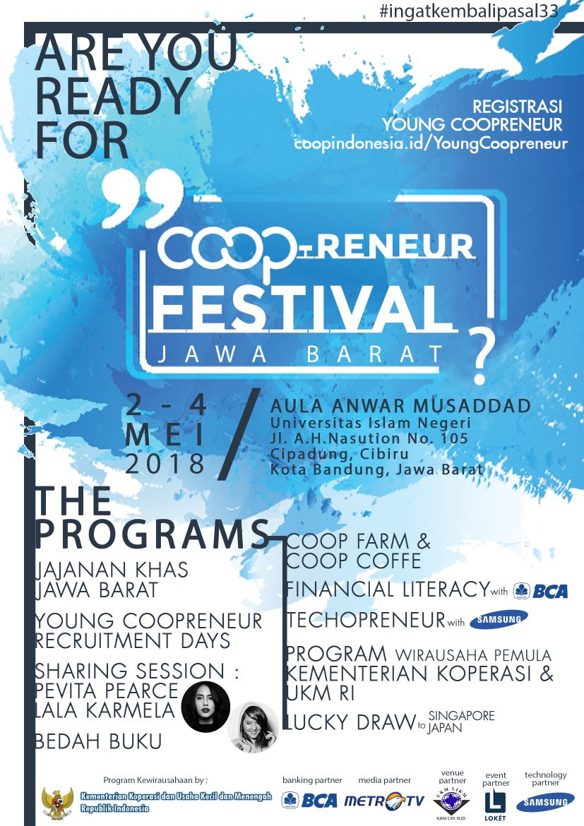

Slide 34
MODEL TATAKELOLA TEKNOLOGI INFORMASI (10)
COBIT mempunyai model kematangan (maturity models), untuk mengontrol proses-proses TI dengan menggunakan metode penilaian (scoring) sehingga suatu organisasi dapat menilai proses-proses TI yang dimilikinya dari skala non-existent sampai dengan optimised (dari 0 sampai 5).

Slide 35
MODEL TATAKELOLA TEKNOLOGI INFORMASI (11)
COBIT juga mempunyai ukuran-ukuran lainnya sebagai berikut:
1. Critical Success Factors (CSF) – mendefinisian
2. Key Goal Indicators (KGI) – mendefinisikan
3. Key Performance Indicators (KPI) – mendefinisikan

Slide 36
Critical Success Factors (CSF) –
mendefinisian hal-hal atau kegiatan penting yang dapat digunakan manajemen untuk dapat mengontrol proses-proses TI di organisasinya.

Slide 37
Area Fokus Tata-Kelola TI
Artinya… Tata-Kelola TI (IT Governance) fokus pada Bagaimana Mengoptimalkan Sumber Daya TI
(IT Resource Management) untuk:
Merumuskan alignment antara TI dengan Bisnis
(IT Strategic Alignment)
Mengimplementasikan strategi TI hingga manfaat (value) dari investasi TI benar-benar dapat dirasakan mendukung tujuan bisnis (IT value delivery)
Mengatasi dan menekan resiko (Risk management)
Memonitor (& mengevaluasi) output proses dan strategi (Performance measurement)

Slide 38
2. Key Goal Indicators (KGI) –
Mendefinisikan ukuran-ukuran yang akan memberikan gambaran kepada manajemen apakah proses-proses TI yang ada telah memenuhi kebutuhan proses bisnis yang ada. KGI biasanya berbentuk kriteria informasi:
a. Ketersediaan informasi yang diperlukan dalam mendukung kebutuhan bisnis.
b. Tidak adanya resiko integritas dan kerahasiaandata.
c. Efisiensi biaya dari proses dan operasi yangdilakukan.
d. Konfirmasi reliabilitas, efektifitas, dan compliance.

Slide 39
3. Key Performance Indicators (KPI) –
mendefinisikan ukuran-ukuran untuk menentukan kinerja proses-proses TI dilakukan untuk mewujudkan tujuan yang telah ditentukan. KPI biasanya berupa indikator kapabilitas, pelaksanaan, dan kemampuan sumber daya TI.

Slide 40
DISKUSI Tugas Personal
(Kumpulkan & diskusikan Minggu Depan)
Apa bedanya:
“Governance” vs. “Government”
“IT Governance” vs. “IT Management”
2. Apa hubungannya:
“IT Governance” dengan “Business Management”
3. Mengapa anda perlu belajar “IT Governance”?
Lembar jawaban harus juga menyertakan Citation & Daftar Referensi.

